Slide 1

第3章 视频结构分析及视频分割
3.1 数字视频结构分析
3.2 视频分割技术
    帧内空域分割
    帧间时域分割
    基于时/空域联合分割
3.3 应用实例
本章小结

Slide 2
3.1. 数字视频结构分析
视频的基本结构及概念
镜头边缘检测算法及性能评价
关键帧提取技术

Slide 3
基本概念
视频：视频一般是由许多个场景拼接而成的,它在时间、空间和图像结构上都具有一定地连续性。从根本上讲，它是一组动态的图像序列，所描述的是一个完整的故事。
场景：包含一个或多个镜头，并且这些镜头内容相近，只是从不同的角度对同一个事件进行描述。一般叙述的是一个阶段性的故事。
镜头：镜头是视频数据结构中的基本单位，它由若干帧时间上连续的图像组成，在内容上具有很大的相似性。
帧：帧作为视频数据结构中的最小单元，从本质上来讲是一幅静态的的图像。连续帧之间会发生变化。

Slide 4
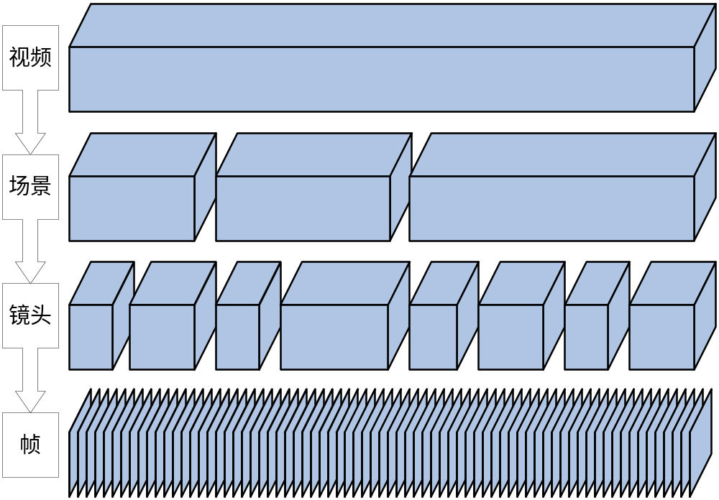
图3-1 数字视频结构示意图

Slide 5
镜头边界：两个镜头发生转换的时候，连续帧之间相应位置像素点颜色或灰度差、颜色分布发生明显的改变。镜头边界是指视频镜头相邻帧的内容出现了某种变化的时间点（或视频序列中的某一帧），它通常表现了视频的不连续性。
关键帧：关键帧是用于描述一个镜头的图像帧，它通常反映一个镜头的主要内容。依据镜头内容的复杂程度，可以从一个镜头中提取一个或多个关键帧。

Slide 6
3.1. 数字视频结构分析
视频的基本结构及概念
镜头边缘检测算法及性能评价
关键帧提取技术

Slide 7
镜头边界检测
镜头代表了时间和空间上的一个连续事件，是组成视频的最基本的元素。镜头边缘检测意味着将视频分成时间和空间上的逻辑单元，为后续的视频抽象和高语义层次的视频分割等提供了依据。

Slide 8
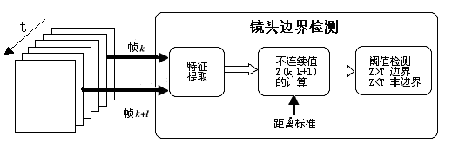
镜头边界检测过程
首先,某种特征被提取出来作为衡量帧间内容的变化,例如颜色、形状、纹理等特征都可以用来作为对视频帧的描述；然后,根据某种标准来度量帧间内容的差值（不连续值），然后经过阈值判决,当差值大于某一预先设定的阈值,则认为帧k与k+1形成了边界,否则判定两帧在同一镜头内。
图3-2 镜头边界检测示意图

Slide 9

基于像素灰度特征的镜头边缘检测
灰度视频第k和第k+1 帧的帧间差Z(k，k+1) 可表示为：
其中: X、Y、I_{k}( x，y) 、I_{k+ 1}( x，y) 分别是图像的宽度、高度、第k帧中(x，y) 像素的灰度值、第k+1帧中( x，y) 像素的灰度值。

Slide 10
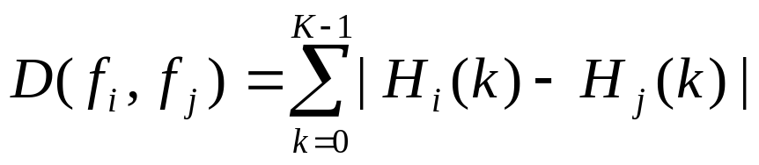
基于直方图特征的镜头边界检测方法
假设H_{i}(k) 是视频图像序列第i 帧中第k个灰度直方图的值，k的范围为［0，K-1］，其中K为最大灰度级数。前后两帧的直方图差异可用下式计算：
彩色视频会采用三个直方图来表示，分别是红色、绿色和蓝色三种颜色分量直方图，也可将彩色帧灰度化后进行镜头边界检测。

Slide 11
彩色图像灰度化一般有四种方式：
1、分量法
将彩色图像中的三分量的亮度作为三个灰度图像的灰度值
f1(i,j)=R(i,j),f2(i,j)=G(i,j),f3(i,j)=B(i,j)
2、最大值法
f(i,j)=max(R(i,j),G(i,j),B(i,j))
3、平均值法
f(i,j)=(R(i,j),G(i,j),B(i,j))/3
4、加权平均法
根据人眼敏感度对RGB三分量进行加权平均
f(i,j)=0.299*R(i,j)+0.587*G(i,j)+0.114*B(i,j)

Slide 12




镜头边界检测性能评价
（1）检出率(recall)和准确率(precision)
这是两种最基本的评价参数,在模式识别中经常用到,其定义为:
检出率: 准确率：
其中N_{c}为正确检出数目,N_{m}为漏检的数目,N_{f}为错误检出的数目。
（2）漏检率(Pfn)和错误率(Pfa)
这两个参数是由前面两个参数的推导出的,即：
漏检率: 错误率：

Slide 13
3.1. 数字视频结构分析
视频的基本结构及概念
镜头边缘检测算法及性能评价
关键帧提取技术

Slide 14
关键帧（keyframe）的定义
关键帧是用于描述一个镜头的关键图像帧，它通常反映一个镜头的主要内容。依据镜头内容的复杂程度，可以从一个镜头中提取一个或多个关键帧。

Slide 15
提取关键帧的目的
希望用它来静态表示视频节目的主题和部分内容，而不是动态的细节；
希望从关键帧中提取颜色、纹理和形状特征，以作为视频数据库索引的数据源，而不需要对每个画面都重复提取。

Slide 16
关键帧提取的主要方法
基于镜头边界提取关键帧
基于图像信息提取关键帧
帧平均法和直方图平均法

Slide 17
基于镜头边界提取关键帧
方法：一段视频分割成镜头后，将每个镜头的首帧（或首帧与末帧）作为镜头的关键帧。
优点：
思路和实现都很简单，无论镜头的内容如何，关键帧的数量是一定的。
缺点：
效果不是很稳定，因为每个镜头的首帧或末帧不一定总是能够反映镜头的主要内容。

Slide 18
基于图像信息提取关键帧
原理：
基于每一帧的颜色、纹理等视觉信息的改变来提取关键帧，当这些信息有显著变化时，当前的帧即可作为关键帧。
步骤：
把镜头的第一帧作为关键帧，并作为参考帧；
计算前一个关键帧与剩余帧之差，如果差值大于某一阈值，则再选取一个关键帧；
把刚选出的帧作为参考帧，以此类推。

Slide 19
帧平均法和直方图平均法
帧平均法是取一个镜头中所有帧的某个位置上的像素值的平均值，将镜头中该点位置的像素值最接近平均值的帧作为关键帧。
直方图平均法则是将镜头中所有帧的统计直方图取平均，然后选择与该平均直方图最接近的帧作为关键帧。

Slide 20
视频结构分析技术在新闻视频中的应用实例
北京市教委项目“基于高层语义的新闻视频检索技术应用研究”
（ No. KM200710009005）

Slide 21
课题背景与意义
随着宽带网络技术的飞速发展和计算机性能的不断提高，视频在人们的生活、教育、娱乐方面起着越来越突出的作用。
新闻视频作为人们获取信息的主要渠道之一，如何快速准确找到所需要的新闻是一个亟待解决的问题。
以往是利用视频播放的快进和后退的方式进行新闻的搜索，由于缺乏对视频数据的有效管理和检索，造成了巨大资源浪费。

Slide 22
课题研究主要内容
本课题利用新闻视频中的字幕对新闻视频的检索技术进行研究，主要研究内容包括以下两个方面：
1.新闻视频结构分析；
2.新闻事件检索。

Slide 23
新闻视频
……
新闻事件
新闻事件
……
……
标志事件
详细报道
标志事件
详细报道
……
字幕事件、主持人镜头、静音
新闻视频结构示意图

Slide 24
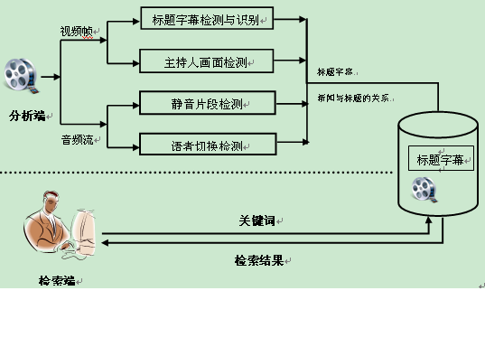
新闻事件检索系统示意图

Slide 25
新闻视频结构分析
字幕事件检测（如何检测出字幕帧？）
主持人镜头检测
新闻事件分段

Slide 26
字幕事件检测
字幕事件发生的特点：突变、固定区域、背景简单
课题中用的算法：在时空域下，帧间差+固定区域 颜色特征

Slide 27
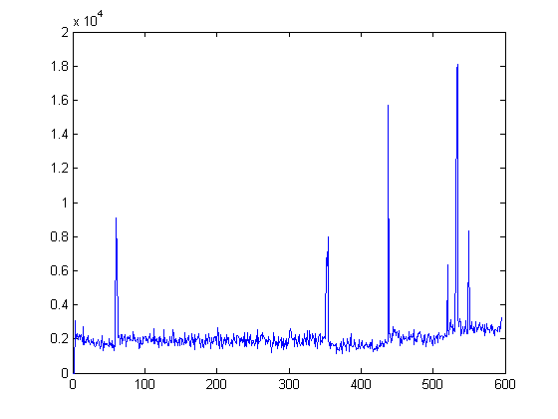
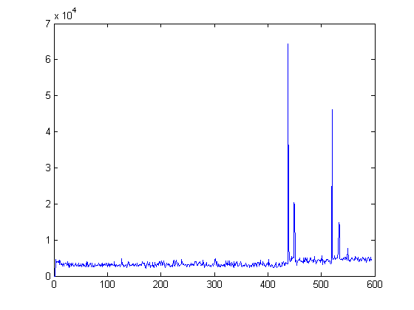
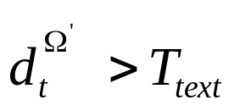
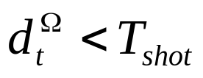

字幕事件检测
字幕区域帧间差
非字幕区域帧间差
在 帧时，若 且 ，则初步判定 帧发生了字幕事件。

Slide 28
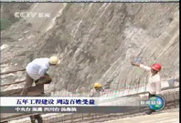
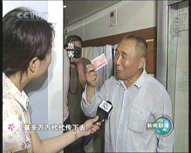
固定区域颜色特征分析
采用HSI颜色空间，对于央视新闻中的字幕，H的范围为[185，240)，S的范围为(0.04,0.09)，I的范围为(0.56,0.85) 。

Slide 29
新闻视频结构分析
字幕事件检测
主持人镜头检测(如何检测出第一幅主持人帧)
新闻事件分段

Slide 30
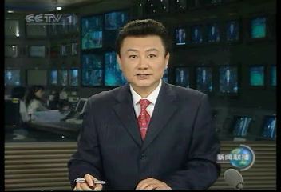
主持人镜头
主持人镜头的特点：
1.主持人镜头一般会持续较长的时间；
2.主持人镜头的背景比较固定；
3.主持人镜头中背景区域的帧间差小而稳定；
4.主持人镜头中在一定的范围内有人脸出现。

Slide 31
中心区域人脸检测+背景区域模板匹配
2
4
1
3
5
主持人镜头子块位置示意图

Slide 32







检测到的主持人镜头

Slide 33
新闻视频结构分析
字幕事件检测
主持人镜头检测
新闻事件分段

Slide 34
Frames capture
Caption detected?
N
Y
Anchor-person frame detected during △t?
Y
This frame is SP
N
Silence gap or speaker change detected during△t?
Y
Audio frame is SP
N
Caption frame is SP

Slide 35

新闻视频检索演示
视频分析端
用户查询端

Slide 36
第3章 视频结构分析及视频分割
3.1 数字视频结构分析
3.2 视频分割技术
    帧内空域分割
    帧间时域分割
    基于时/空域联合分割
3.3 应用实例
本章小结

Slide 37
什么是视频分割？
视频分割就是将视频序列中（通常是一个镜头）人们感兴趣的或者具有某种重要特性的一个或多个视频对象从视频场景中提取出来。这些对象通常在某些方面具有属性的相似性，这些属性包括颜色、运动速度等。
  根据运动信息视频分割方法可分为：帧内的空域分割、帧间的时域分割和时/空域联合分割三种。

Slide 38
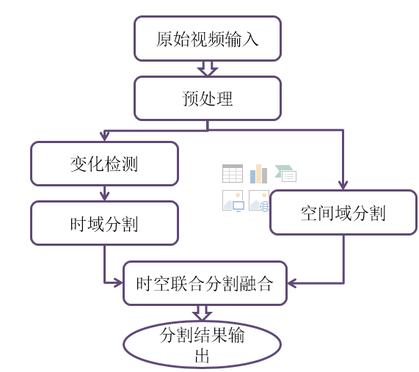
图3-3 视频分割流程图

Slide 39
第3章 视频结构分析及视频分割
3.1 数字视频结构分析
3.2 视频分割技术
    帧内空域分割
    帧间时域分割
    基于时/空域联合分割
3.3 应用实例
本章小结

Slide 40
帧内空域分割
  空域分割是建立在单帧图像分割的基础上，不使用视频序列的前、后帧信息，而是利用图像的局部统计特性和空间分布特性来对图像分割；
  主要依据：颜色、纹理、边缘或区域的统计特性来决定区域间相似性；
  帧内空域分割方法

Slide 41
4）基于区域的帧内分割-分水岭算法（p.54）
分水岭算法的思想来源于洼地积水的过程，将灰度图像看作是假想的地形表面，每个像素的灰度值表示该点的海拔高度，以图像的梯度作为输入，输出连续的边缘线；

Slide 42
分水岭算法主要步骤如下：
首先求取梯度图像； 然后将梯度图像视为一个高低起伏的地形图，原图上较平坦的区域梯度值较小，构成盆地，而边界区域梯度值较大，构成分割盆地的山脊； 接着，水从盆地内最低洼的地方渗入，随着水位不断长高，有的洼地将被连通，为了防止两块洼地被连通，就在分割两者的山脊上筑起水坝，水位越涨越高，水坝也越筑越高； 最后，当水坝达到最高的山脊的高度时，算法结束，每一个孤立的积水盆地对应一个分割区域。

Slide 43
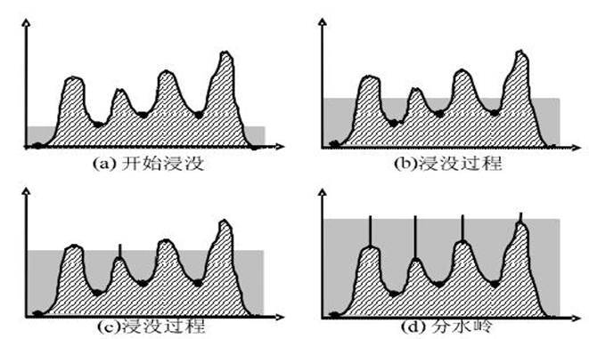
优点：
鲁棒性较好，可分割得到较为一致的平滑区域；
缺点：
容易出现“过分割”现象，会出现较多的小区域。
图3-4 分水岭算法浸没模拟图

Slide 44
第3章 视频结构分析及视频分割
3.1 数字视频结构分析
3.2 视频分割技术及应用
    帧内空域分割
    帧间时域分割
    基于时/空域联合分割
3.3 应用实例
本章小结

Slide 45
帧间时域分割
时域分割可以判断出哪些视频帧像素发生了变化或者属于哪个对象，时域分割的方法主要有变化检测、运动估计、光流法、对象跟踪等。本节采用简单的帧间变化检测算法进行时间分割。
变化检测把当前视频帧分割成相对于参考帧“变化的”和“未变化的”区域。未变化的部分表示静止的背景，变化的部分代表运动和遮挡区域。假设f_{k}(x，y)表示第k帧的原始图像，f_{k+1}(x，y)表示第k+1的原始图像，则前、后帧之间的偏移帧差(displaced frame difference)为

Slide 46
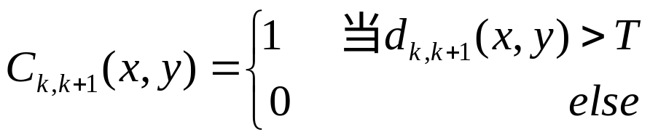
d_{k，k+1}(x，y)=|f_{k+1}(x，y)－f_{k(x，y)}| (3-31)
在理想情况下，不等于零的点的位置代表“变化”区域，然而由于噪声的存在，这种情况很少存在，为此，可以用以下方式计算变化检测模板(change detection mask):
(3-32)
其中，T为阈值。

Slide 47
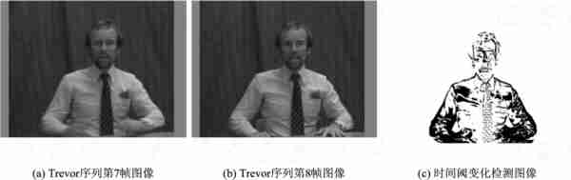
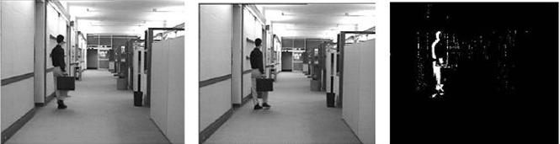
(a) 第k帧 (b)第k+1帧 (c) 帧差图
图3-5 相邻视频帧及帧差图

Slide 48
上图所示为视频序列第k帧（a)和第k+1帧(b)及帧差法得到的时域变化图像（c)，可以看出，基于帧间变化检测的视频分割方法基本反映了运动区域，但还需要经过一些后处理技术，才能得到相对较为准确的分割结果，后处理通常采用形态学滤波。

Slide 49
不足：
  当运动物体内部具有大片一致性区域时，运动目标内部被检测为非运动区域，使目标内部出现空洞现象；
  运动速度较快时，在相邻两帧间的运动位移较大，导致差分图像中运动变化区域内被覆盖的背景区域较大，使运动目标边界不精确；
  易于受噪声影响，检测结果易出现孤立点。

Slide 50
第3章 视频结构分析及视频分割
3.1 数字视频结构分析
3.2 视频分割技术及应用
    帧内空域分割
    帧间时域分割
    基于时/空域联合分割
3.3 应用实例
本章小结

Slide 51
基于时/空域联合分割
时/空域联合的分割方法是综合利用时间域的帧间运动信息和空间的亮度、颜色信息，同时进行空间分割和时间分割的方法，其目的是为了提取足够准确的视频对象边缘。
通过空间分割将图像分割为具有边界的初始分割区域，时域分割则定位图像中的运动区域，最后结合空间分割和时域分割的结果，获得边缘定位较精确的分割对象。本节介绍一种静止背景视频序列的时/空联合分割算法，分割框图如图3-6所示。

Slide 52
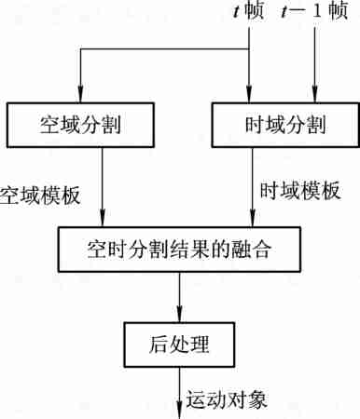
图 3-6 时/空联合分割框图

Slide 53
利用时间分割得到了视频对象的大致区域，又通过空间分割得到了视频对象的一致区域的准确边界，因此可采用时空分割信息融合，即将空间分割后得到的区域向时间分割得到的视频对象区域进行投影，如果其像素数与属于时间分割所标识的区域像素之比高于某一预设置阈值T，则可认为此区域属于视频对象，然后合并所有的此类区域，即可得到视频对象。这种方法的实质是时间分割提供了视频对象的大致范围，而通过空间分割得到视频 对象的准确边界。
使用时空联合分割方法对女播音员序列进行分割，实验结果如图3-7所示。

Slide 54
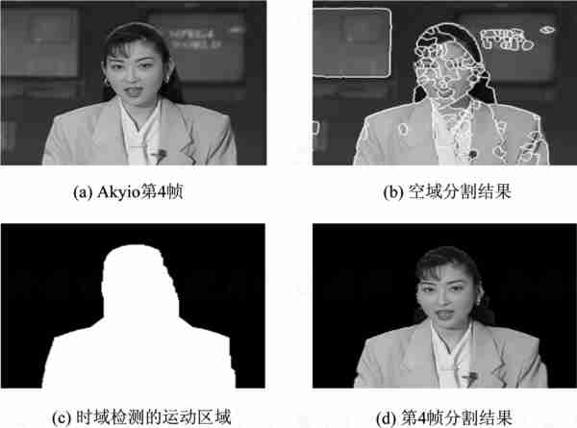
该序列是一种典型的头肩序列，背景较复杂但基本不动，而仅仅人有较小的运动，从图中可以看出时域检测的运动区域准确，空间也得到了较准确的分割，所以得到了较好的分割结果。
图 3-7 女播音员序列分割实验结果

Slide 55
结论
基于运动的分割对有较大运动的目标分割效果不好，不能准确逼近运动物体的边缘；
在运动分割的基础上需联合物体的颜色、亮度、边缘等空间信息进行分割；
  空域分割将图像分割为具有准确语义边界的初始分割区域；
  时域分割定位图像中的运动区域。
对每一帧分别进行空间和时间轴上的分割，然后融合结果；
降低运算量、减少计算时间，使之能实时化、工程化，同时增强通用性，是面临的主要任务。

Slide 56

本章小结
本章对数字视频处理的一个主要基本技术——视频分割进行了详细介绍，首先介绍了视频分割涉及的基本概念和主要方法，其次讲述了视频分割需要的一些技术基础，重点阐述了帧内空间分割、帧间时间分割、基于时/空联合的视频分割方法，并在各章节介绍了相关的应用实例。

Slide 57
上机题一：
实现视频(.avi)镜头突变检测并提取出关键帧，然后对其做帧内图像分割，显示分割结果（关键帧提取及图像分割方法自选，各完成一种即可，如完成多种方法，可加分）。

